Slide 1
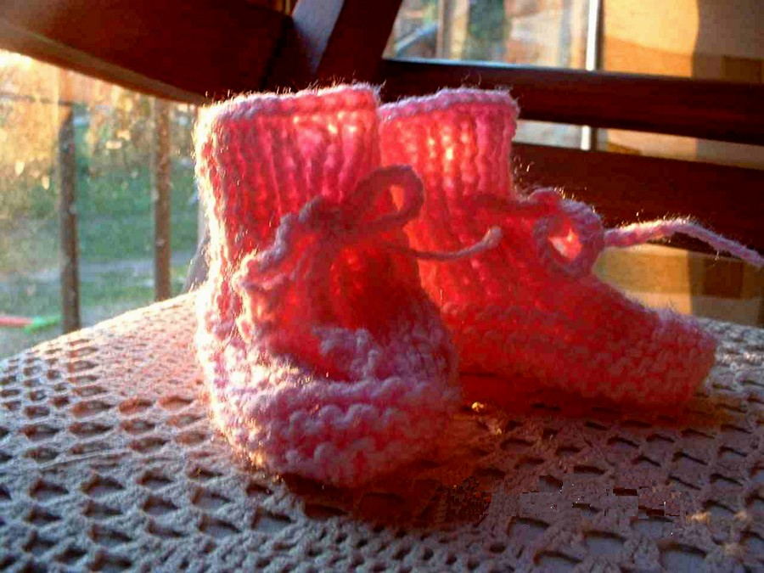
HOMENAJE A NUESTROS MAYORES
Abuela

Slide 2
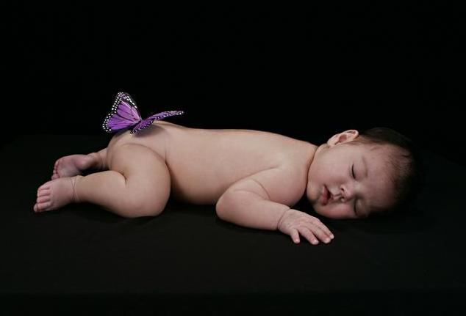
Soy una flor, … una pequeña flor en busca del sol.
Tú eres el sol, abuela, … el sol preciado de mi vida.

Slide 3
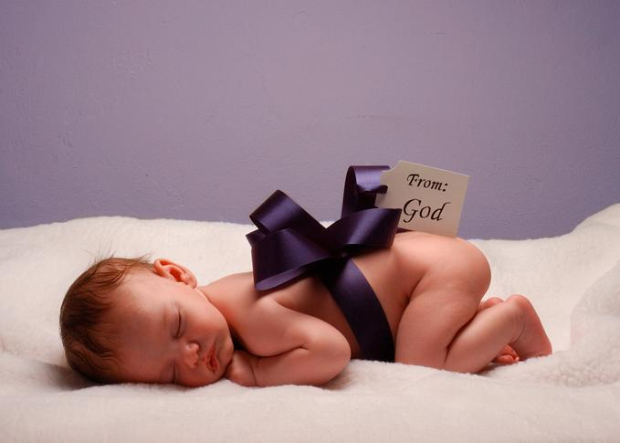
Abuela : Tú eres mi mejor regalo

Slide 4
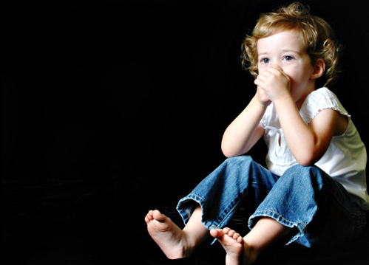
Las Abuelas son las voces del pasado y los ejemplos del presente.
Ellas nos abren las puertas al futuro.

Slide 5
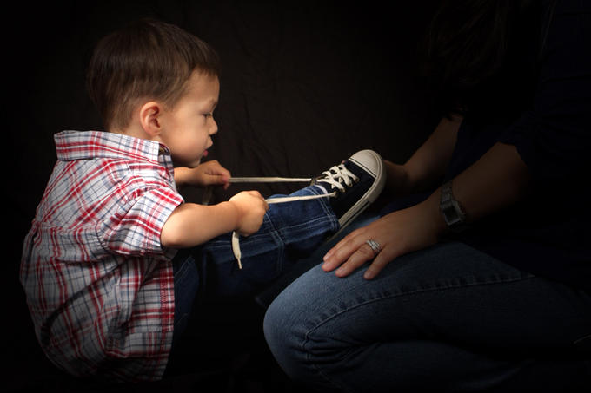
Los nietos son la renovación de la vida, … un poco de nosotros entrando en el futuro.

Slide 6
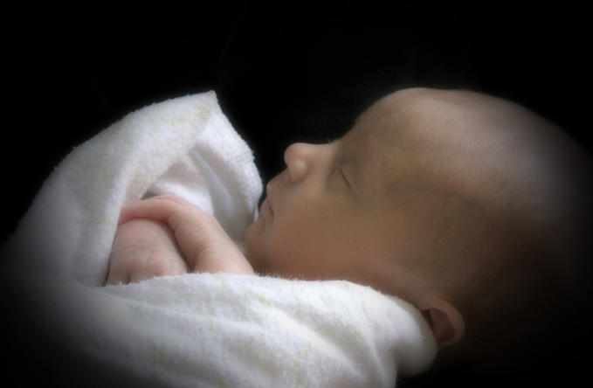
Cuando nace un niño, … nace también una abuela.

Slide 7
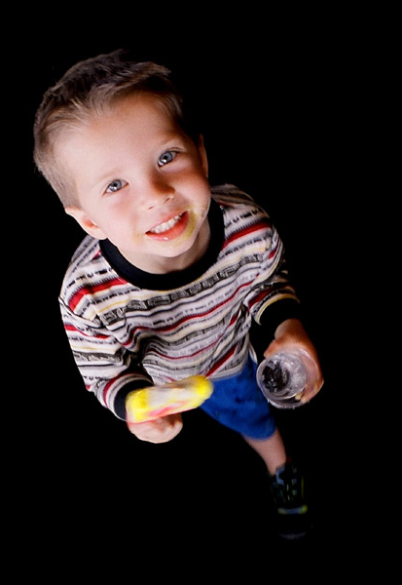
En el hogar que mi abuela creó, encuentro el principio de la vida que heredé.

Slide 8
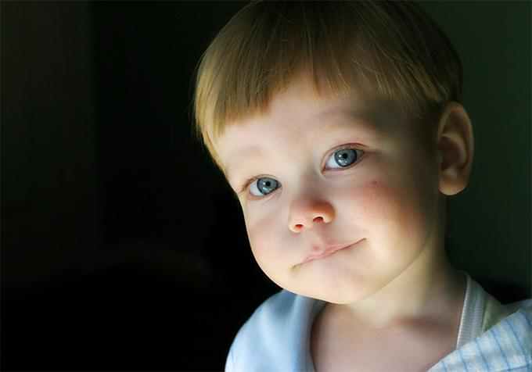
¡Qué inhumano sería este mundo sin las abuelas, … y qué melancólico sin los niños!

Slide 9
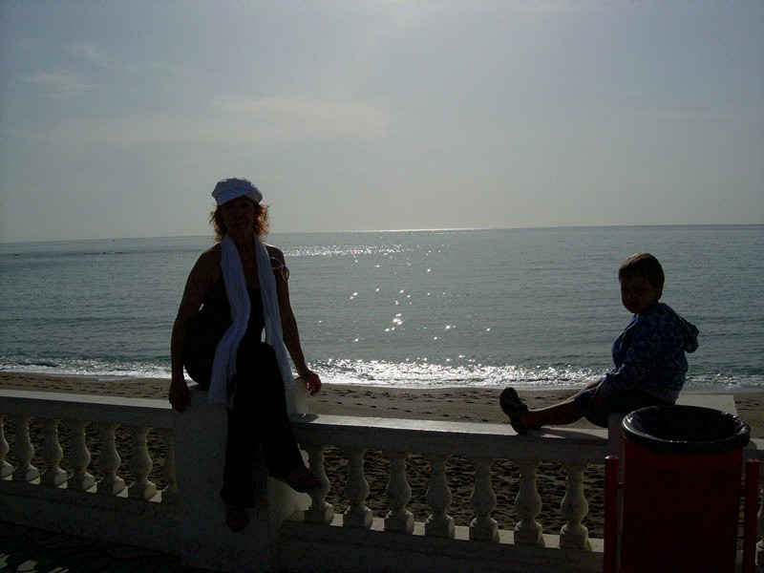
En los ojos de los jóvenes vemos llamas, … pero en los de las abuelas vemos luz.

Slide 10
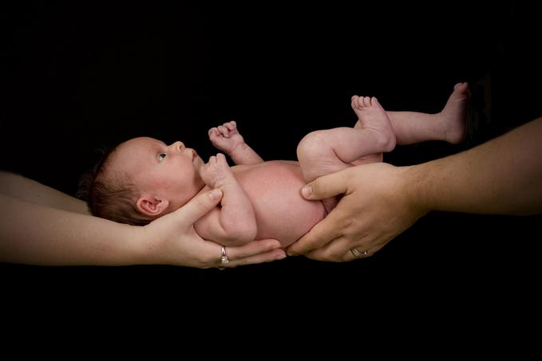
Tenía un millón de preguntas sin responder.
Me quedaba mucho por hacer, … mucho que aprender….
¿ Qué prisa podía tener por ser abuela ?
Ninguna.
Hasta que nació, … y todo lo demás pasó a segundo plano.

Slide 11
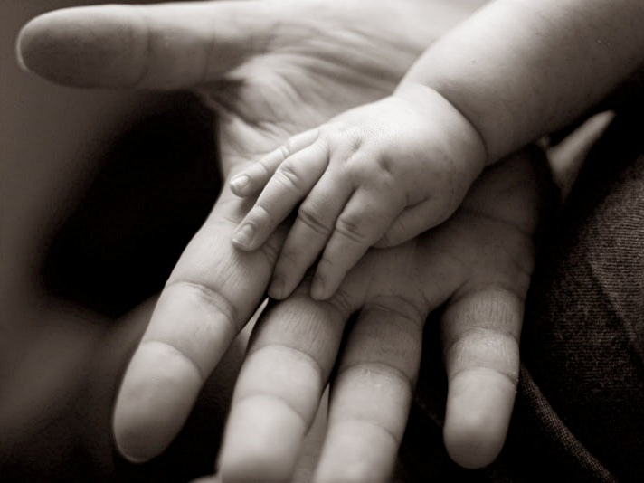
Es el amor perfecto, … que llega cuando nacen los nietos.

Slide 12
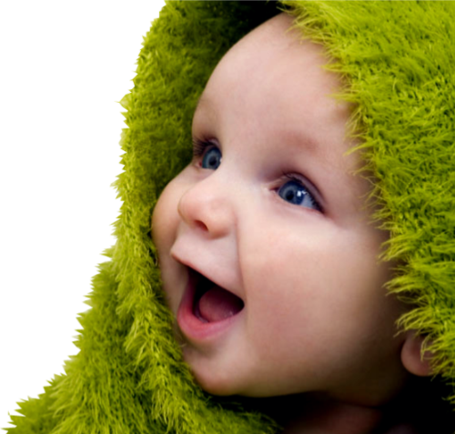
Si hubiera sabido lo hermoso que es tener nietos, … los hubiera tenido primero.

Slide 13
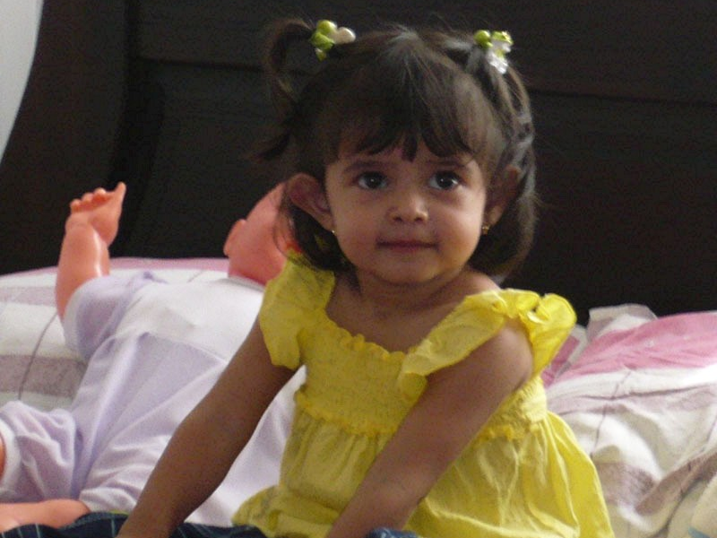
Venera ese bendito lazo que como abuela te une a tus nietos.

Slide 14
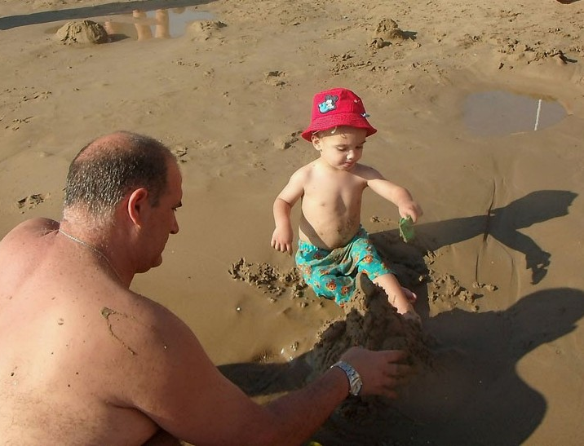
No envejecemos con los años :
Junto a los nietos renacemos cada día.

Slide 15
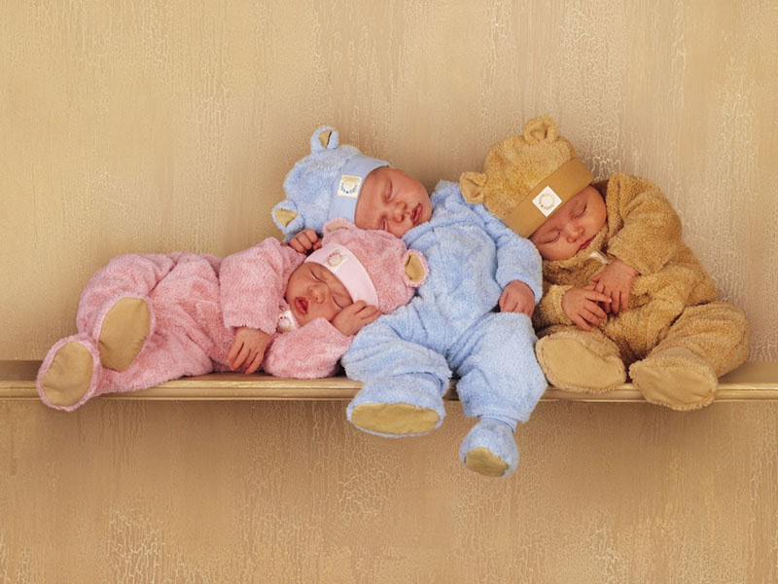
A medida que llegan los nietos, el aire del hogar se vuelve más cálido y vibrante, … como si cada objeto cobrara vida de una manera especial.

Slide 16
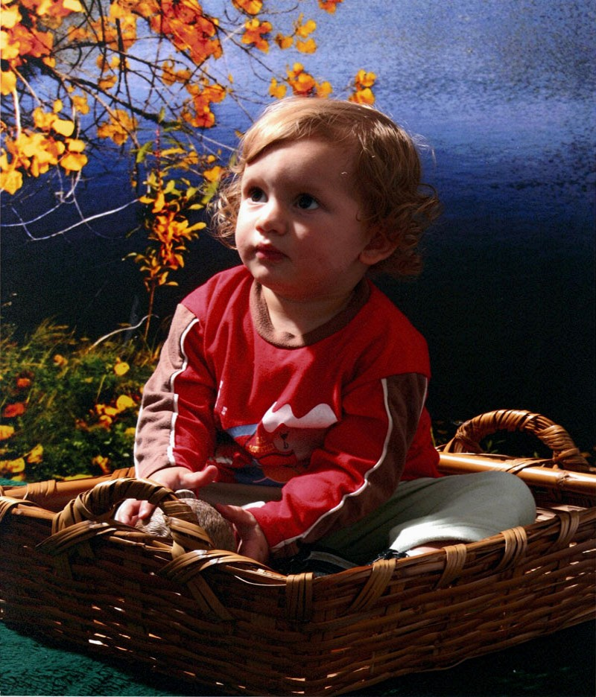
Tratando de dar una respuesta buena y reconfortante a las preguntas de los nietos, … a menudo llegamos a una buena y reconfortante conclusión para nosotros.

Slide 17
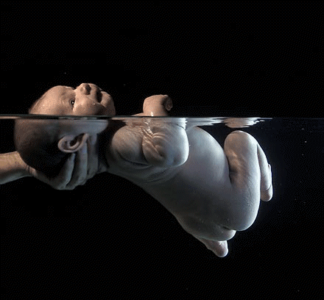
El verdadero milagro de la vida ocurre cuando nacen los hijos de nuestros hijos.

Slide 18
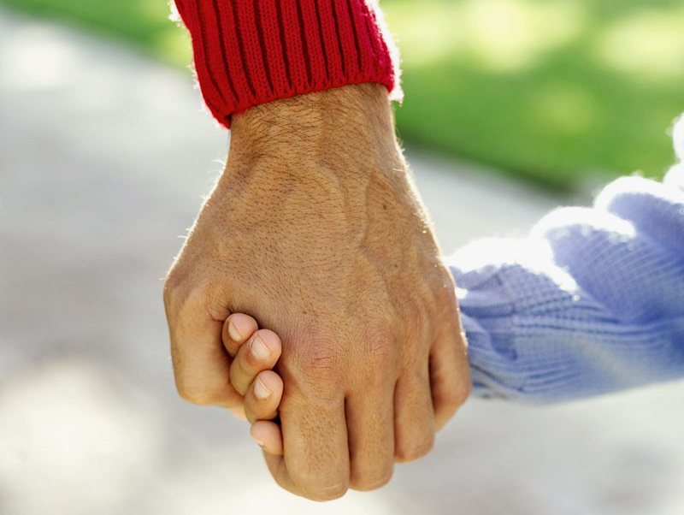
Los abuelos sostienen nuestras manitas por momentos, …
pero sostendrán nuestros corazones por siempre.

Slide 19
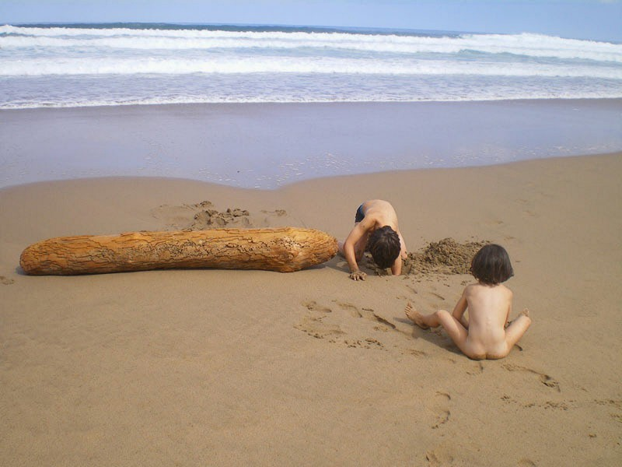
Tus hijos son tu mejor inversión. Tus nietos, los dividendos.
¡¡ Disfrútalos, has corrido muchos riesgos para llegar hasta aquí !!

Slide 20
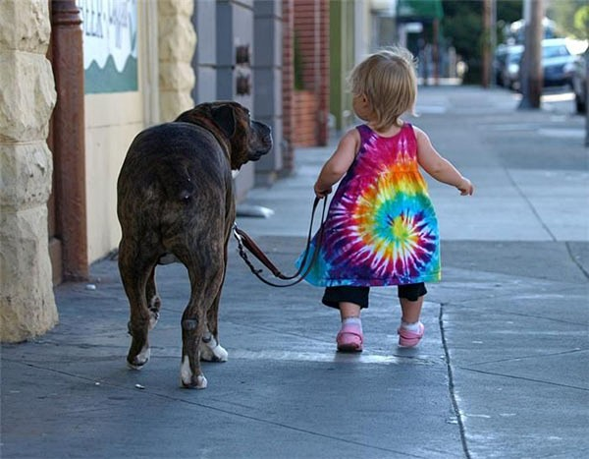
Mi sabia abuela siempre me decía que el día estaba perdido si no había reído a carcajadas por lo menos una vez.

Slide 21
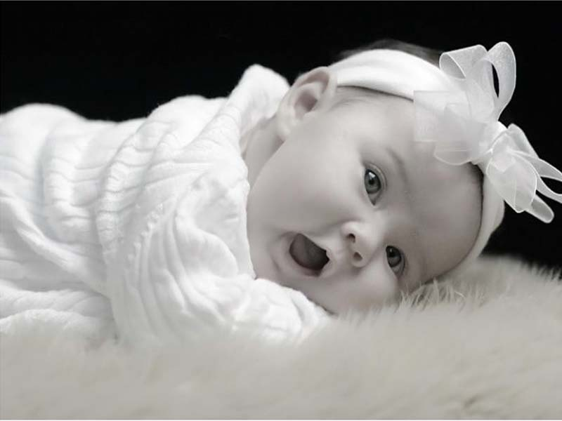
Cuando la madre tiene al hijo de su hijo en brazos, el ser humano es testigo del ciclo vital, … de la armonía, … de los caminos de vida.

Slide 22
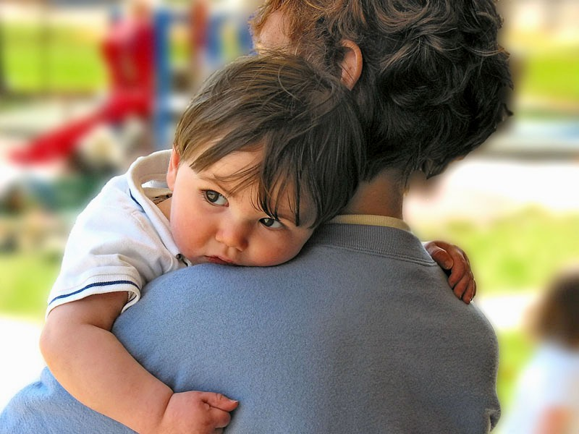
Hay muchísimas maneras de sostener un niño en brazos, y todas son correctas, … pero los brazos de la abuela son tan especiales …

Slide 23
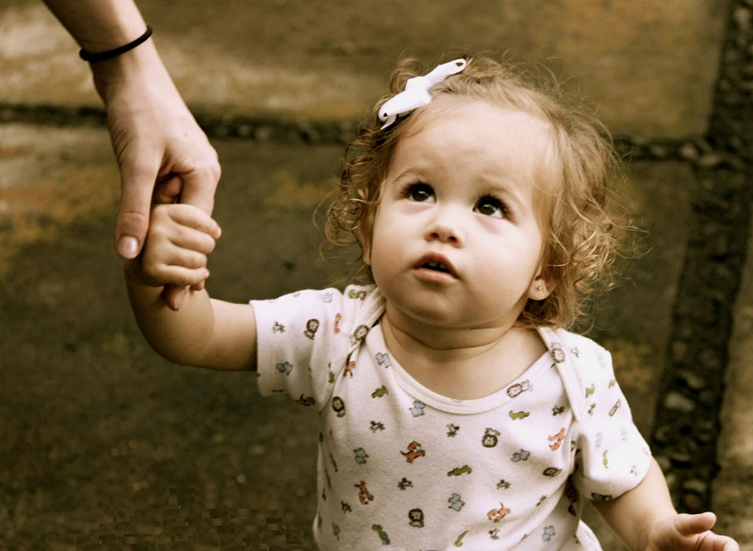
Las abuelas no malcrían.
Las abuelas no educan.
¡ Las abuelas adoran !

Slide 24
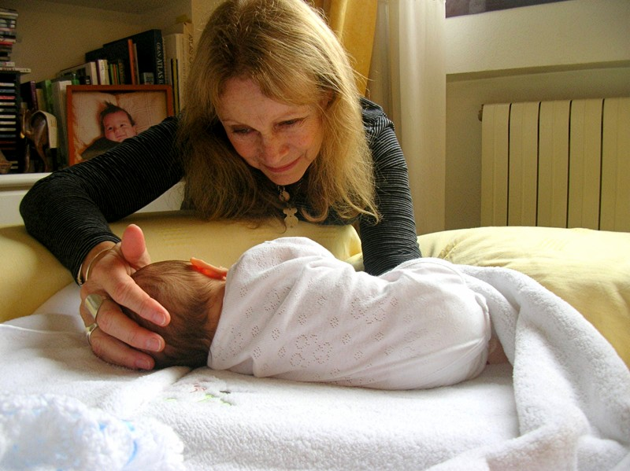
Las abuelas son madres con un montón de cobertura dulce.

Slide 25
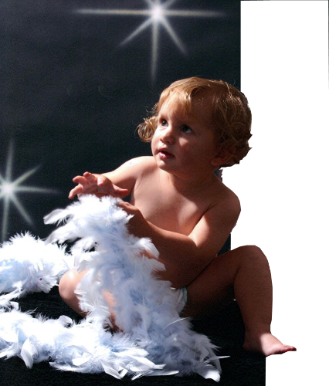
A B U E L A
Abrazos
Besos
Unión
Encanto
Libertad
Amor

Slide 26
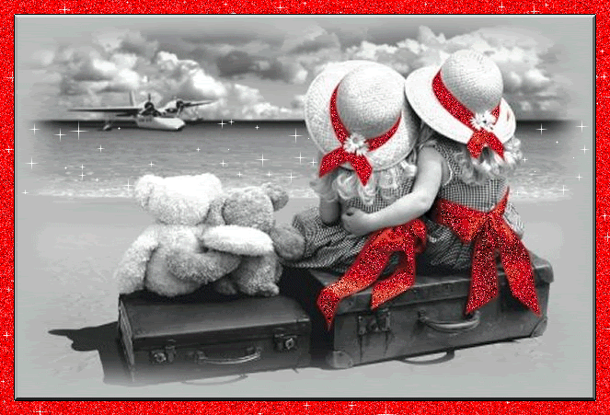
Que Dios nos ayude a cuidar bien del más
precioso don que nos ha concedido:
¡¡ Nuestros nietos !!
¡FELIZ Y AGRADECIDA SEMANA!

Slide 27







¿Te ha gustado?
Puedes ver más entrando
Aquí
Además puedes recibir powerpoints en tu correo electrónico suscribiéndote aquí:

